Slide 1
Seguridad e identidad en Internet
El mundo en sus manos.
Notes:
slides 45 -

Slide 2
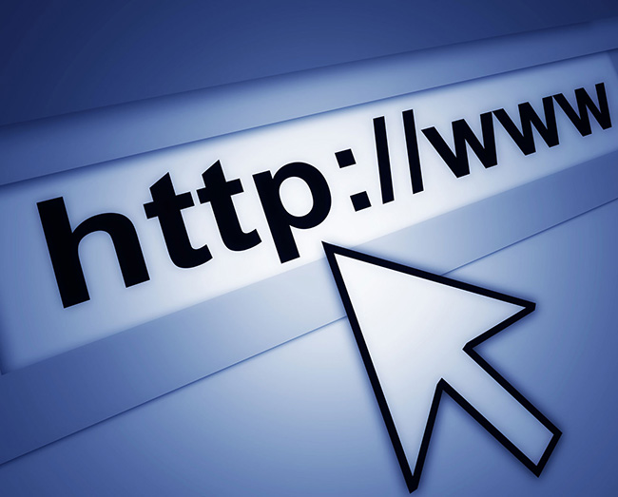
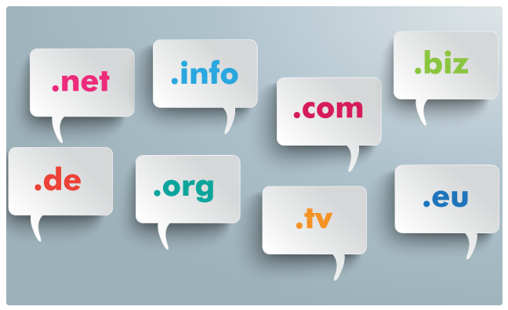
Lo que es un URL
.com (.comercial, para la mayoría de los negocios)
.net (.network o red)
.edu (para educación)
.org (para organizaciones sin fines de lucro)
Notes:
You learned about URLs in How to Use a Browser. What is a URL? Uniform Resource Identifier. More commonly called a web address.
Most popular top level domains? .com, .org, .net

Slide 3
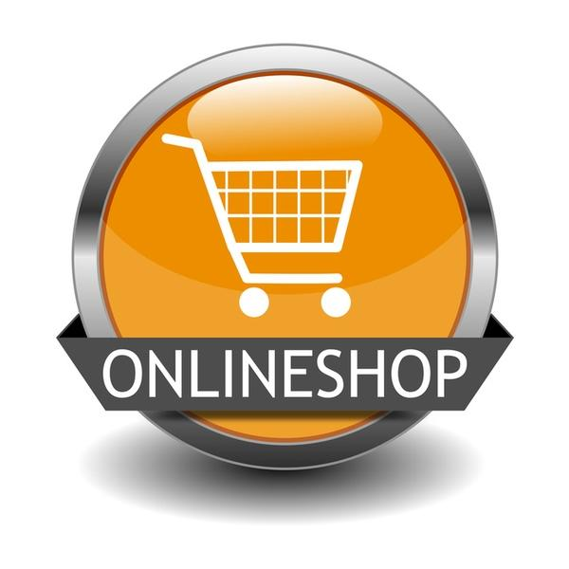
Abra el mundo digital
shopping
information
entertainment
banking
education

Slide 4
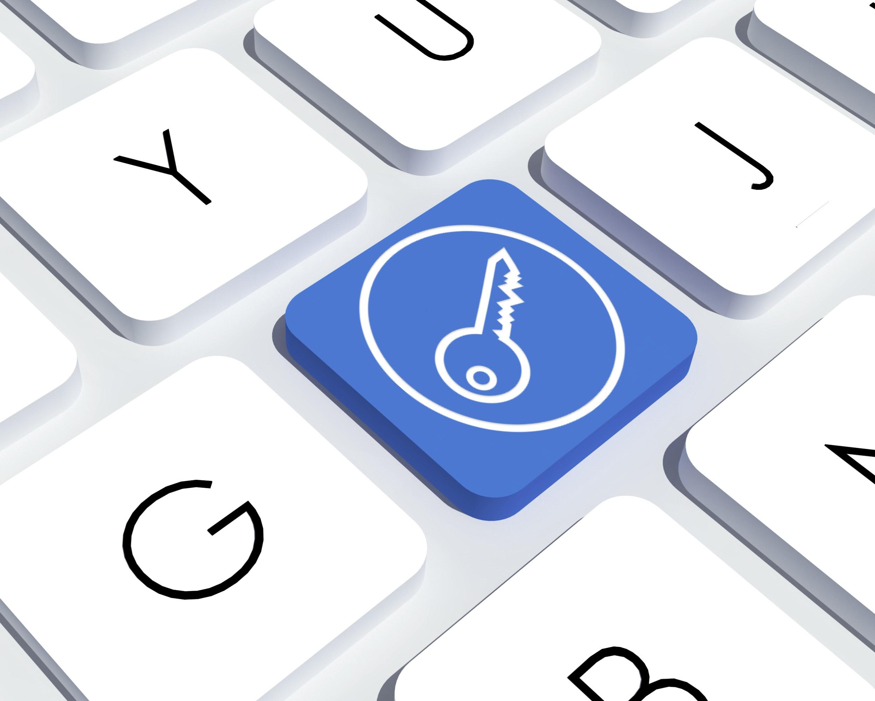
Cómo permanecer seguros en línea
Proteja a su familia del robo de identidad* en línea
*Alguien usa su información personal sin su conocimiento para cometer fraude o robo.
Consejos de prevención:
Genere contraseñas fuertes y use contraseñas diferentes para sitios diferentes – consérvelas privadas.
Al crear contraseñas, no use información que se pueda conectar fácilmente con usted (su fecha de nacimiento, número de seguro social, número telefónico, o nombres de mascotas o pasatiempos).
No responda a mensajes de e-mail o que salen en páginas y piden que actualice o proporcione su información personal.
Recuérdeles a sus hijos no dar información privada en línea.

Slide 5
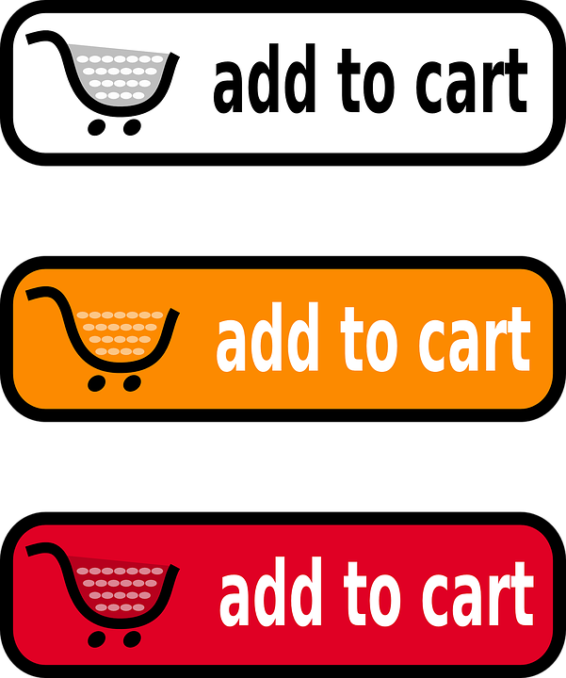
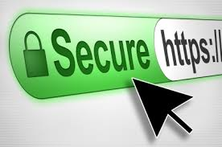
Compras en línea seguras
Escriba direcciones de Internet con cuidado y use sólo sitios seguros y conocidos para comprar.
https : la “s” significa un sitio seguro.
Nunca dé a nadie sus datos de tarjeta de crédito por email.
Proteja su información personal.
Las tiendas en línea no necesitan su número de seguro social o su fecha de nacimiento.
Escoja una tarjeta de crédito o una tarjeta de crédito pre-pagada para usar en línea solamente.
Notes:
are any of you shopping online? we are in no way promoting that you shop online!

Slide 6
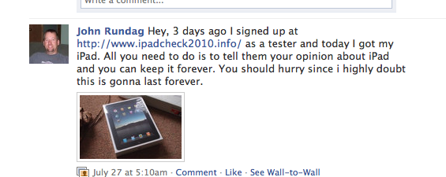
Cómo se propagan los virus y los programas espía (spyware)
El usuario pulsa en un enlace en un email, archivo adjunto en un email, o un archivo descargable en un sitio web o una red social. El enlace lleva al usuario a un sitio web que ataca el navegador y fuerza un virus o spyware
Consejo de prevención: No haga clic en enlaces sospechosos, mensajes que salen en páginas o anuncios que le ofrecen cualquier cosa gratis, aunque parezca que proviene de un amigo.
fREE IPAD!!!!
Notes:
Have you heard the phrase there’s no such thing as a free lunch? Well, there’s also no such thing as a free iPad. Mention that Chromebooks are more secure than a PC or laptop but that it’s important to understand how easy it is to inadvertently click on something malicious.
Have you ever received a similar message? Maybe through email?
Email and networking profiles get hijacked.

Slide 7
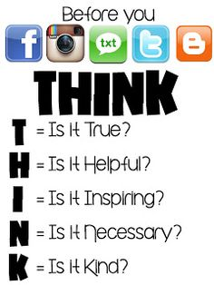
Su huella digital
Dos Tipos de Estúpido
Two Kinds of Stupid
El Distrito Escolar de Santa Ana enfatiza mantener una reputación en línea positiva. Es importante, ya que puede afectar las oportunidades universitarias y de carrera de los alumnos.
El video de arriba es un ejemplo de los materiales didácticos que se usan en nuestras aulas.
cierto
útil
inspirador
necesario
bondadoso
Notes:
Click the hyperlink to show the video (3:03 minutes). Screen will open in Netsmartz - expand to full screen.

Slide 8
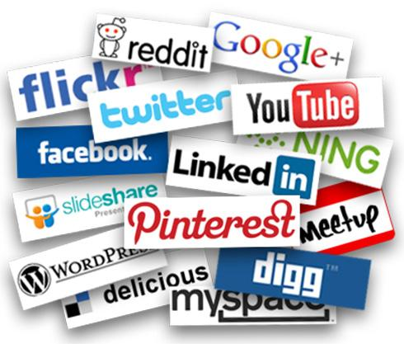
Proteja su identidad en línea
Los empleadores potenciales a menudo revisan páginas de Facebook.
La información privada ya no es privada, por defecto. Si quiere que su información sea privada, debe tomar medidas para que así sea.
Es fácil compartir y republicar contenido digital.
Su reputación en línea tiene repercusiones fuera de línea.
Notes:
A

Slide 9
Notes:
End of class 2.. Ask if there are any questions or comments.

